Slide 1
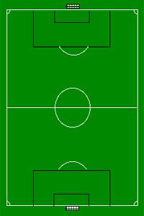
TRIBUNE PREMIEUTDELING
KIOSK
5
1
1
4
7
1
6
2
2
5
8
2
10
11
7
3
3
6
9
3
8
4
Klubbhus
WC
WC
KLUBBHUS KIOSK

